Slide 1
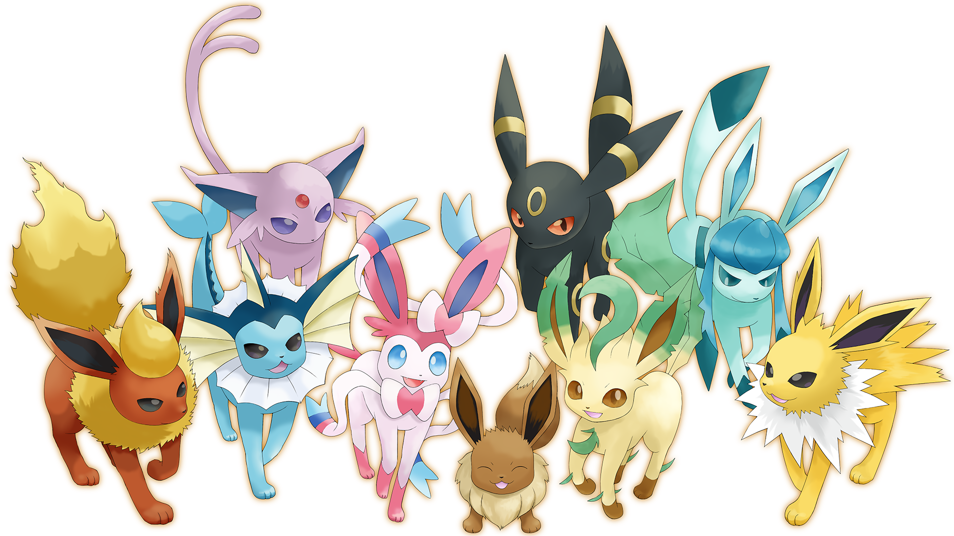
Quiz from Pokemon
15816076 Yuki Hayashi, 15816053 Kouki Tazawa, 15816064 Daisuke Tohara

Slide 2


いまや、世界で大人気となったポケモン
大多数が、
ポケモンバトルで勝つことを目的に、強いポケモンを厳選そして育成ばかりしている。
それゆえに、大事な部分を見落としている部分がある
それは・・・

Slide 3
フレーバーテキスト

Slide 4
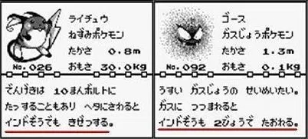

Slide 5
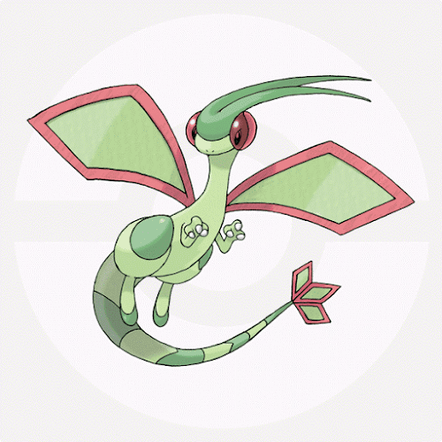
この部分を基にクイズを作ったら、 試合で使われない弱いポケモンも少しは忘れられないのではないだろうか…

Slide 6

実際にクイズを作ってみた

Slide 7
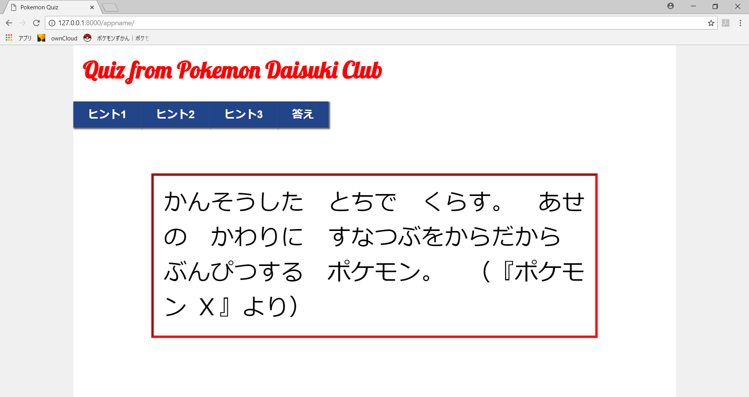
クイズの実行例と概要

Slide 8
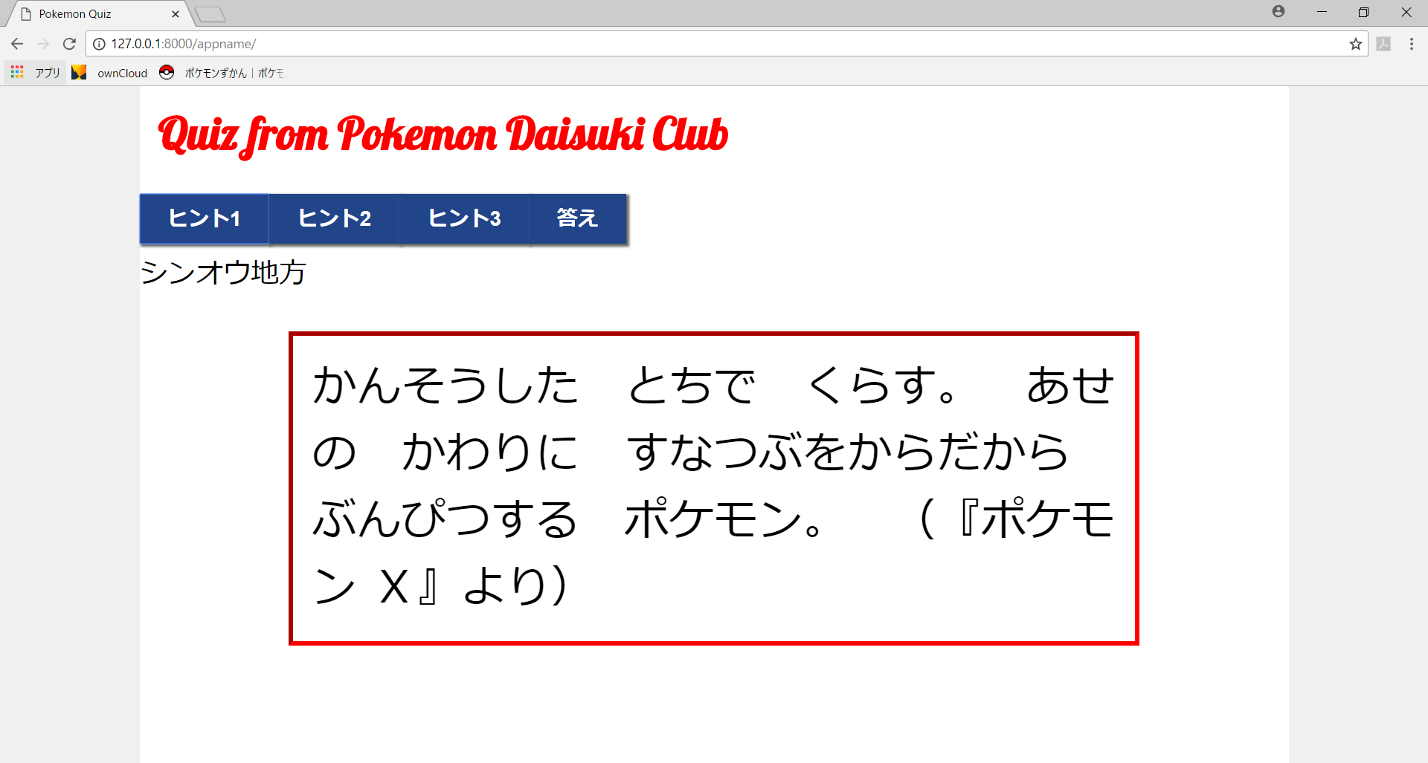
ヒント１：地方の表示

Slide 9

ヒント２：ポケモンの特徴

Slide 10

ヒント３：タイプの表示

Slide 11
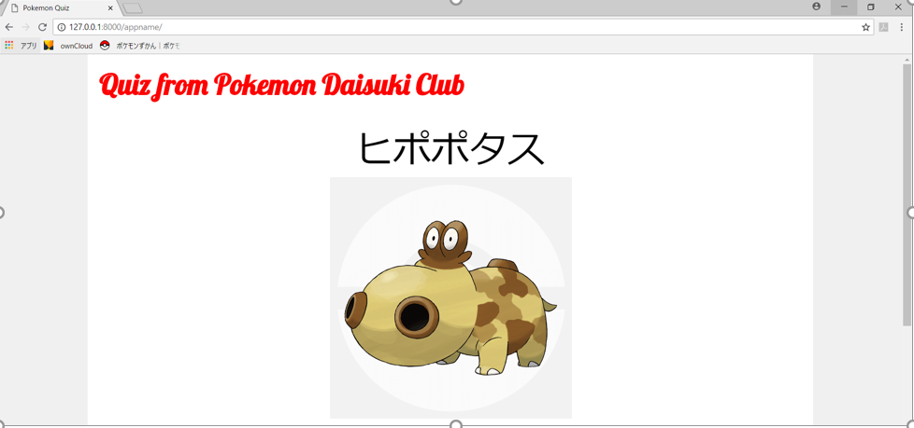
答えのページ

Slide 12

参照
https://www.pokemon.jp/zukan/

Slide 13
感想
当初の目的の普段注目されないポケモンを、少しでも忘れられないようにするということを達することができました。
また、課題の出来栄えとしては、うまくスクレイピングができて、cssで華やかにwebデザインをすることができたので、非常に満足しています。
この授業を通しえて、pythonとhtmlの両方の知識を身につけられたと思います。

Slide 14
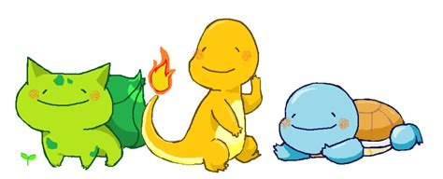
Thanks for your listening.

